Slide 1
Климат Северной Америки

Slide 2
Климатообразующие факторы
Количество Солнечной радиации;
Циркуляция воздушных масс;
Характер подстилающей поверхности.

Slide 3
Циркуляция воздушных масс

Slide 4
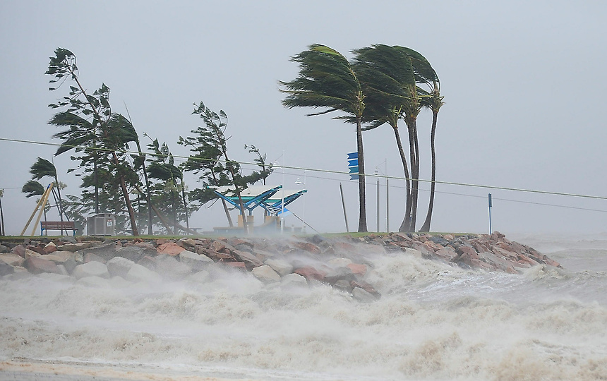
Тропический циклон
торнадо
Ураган

Slide 5
Характер подстилающей поверхности

Slide 6
Климатический пояса и типы климата

